Slide 1
TRƯỜNG THCS AN HẢI
MÔN: NGỮ VĂN 8
GV: NGUYỄN THỊ ĐÀO

Slide 2
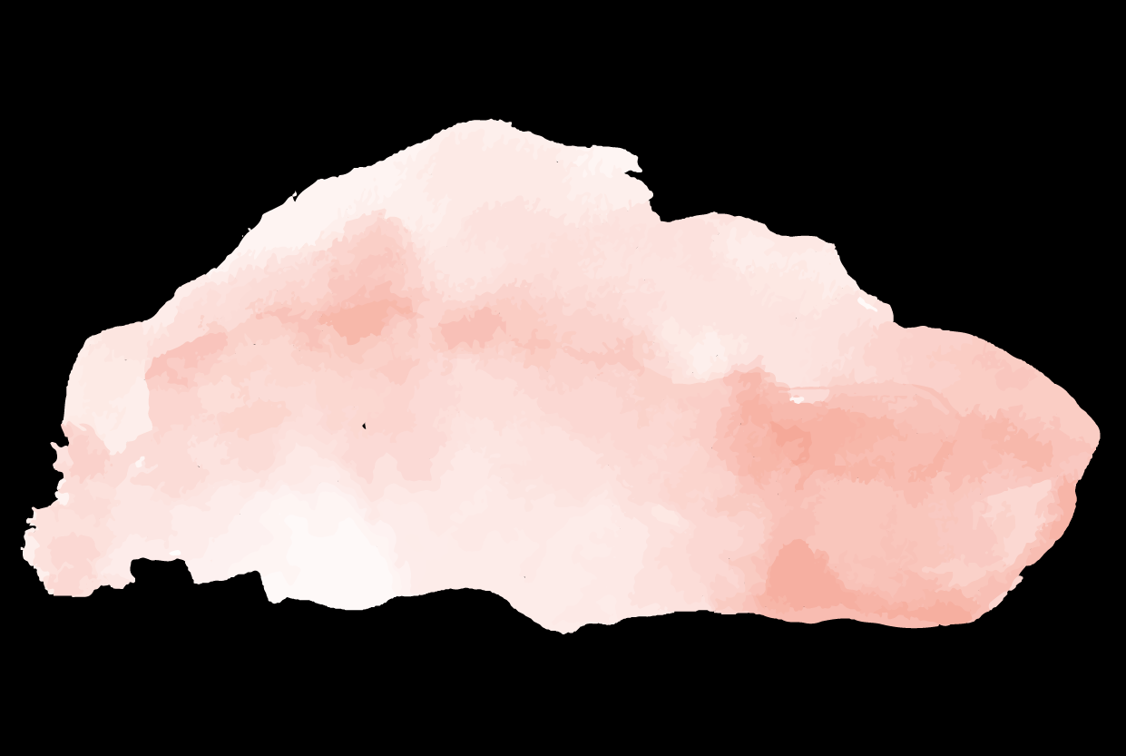
KHỞI ĐỘNG
Hãy nêu tên những truyện cười mà em biết. Chọn kể một truyện cười em cho là thú vị ?.

Slide 3
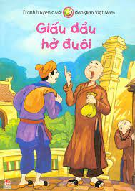
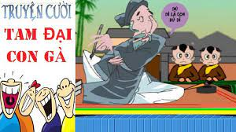
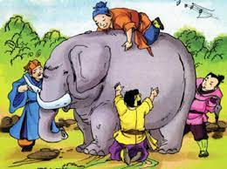
Một số truyện cười dân gian Việt Nam.
Dấu đầu hở đuôi.
Tam đại con gà
Thầy bói xem voi.

Slide 4
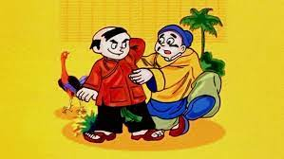
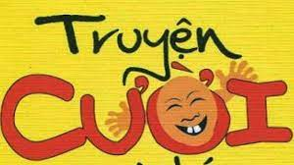
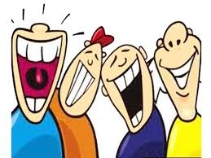
TIẾT 58,59: VĂN BẢN 2:
CHÙM TRUYỆN CƯỜI DÂN GIAN
VIỆT NAM

Slide 5
I. TÌM HIỂU CHUNG
* Đặc điểm truyện cười

Slide 6
* Khái niệm:
- Truyện cười là những truyện dân gian ngắn, có kết cấu chặt chẽ, kết thúc bất ngờ, kể về những sự việc, hành vi trái tự nhiên của con người, có tác dụng gây cười, nhằm mục đích giải trí và phê phán xã hội.
* Đặc điểm:
+ Truyện cười thường khai thác những mâu thuẫn trái tự nhiên những hành động kệch cỡm, rởm đời hay dốt nát trong cuộc sống.
+ Truyện thường ngắn nhưng chặt chẽ, ít các chi tiết rườm rà, mâu thuẫn phát triển nhanh và kết thúc bất ngờ.
+ Truyện cười mang ý nghĩa giải trí và giáo dục.
+ Ngoài tiếng cười, nó tập trung phê phán những thói hư tật xấu trong nội bộ nhân dân, vì thế mới có ý kiến cho rằng, truyện cười không chỉ là sản phẩm của óc khôi hài mà còn là một thứ vũ khí đấu tranh đắc dụng của nhân dân ta.

Slide 7
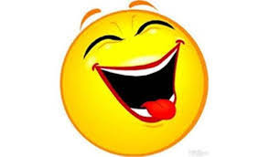
- Khi đọc hiểu văn bản truyện cười cần lưu ý về đối tượng, nguyên nhân, ý nghĩa của tiếng cười và nghệ thuật gây cười của truyện.

Slide 8
II. TÌM HIỂU CHI TIẾT VĂN BẢN

Slide 9
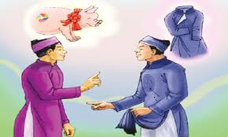
1. Văn bản: Lợn cưới áo mới.

Slide 10
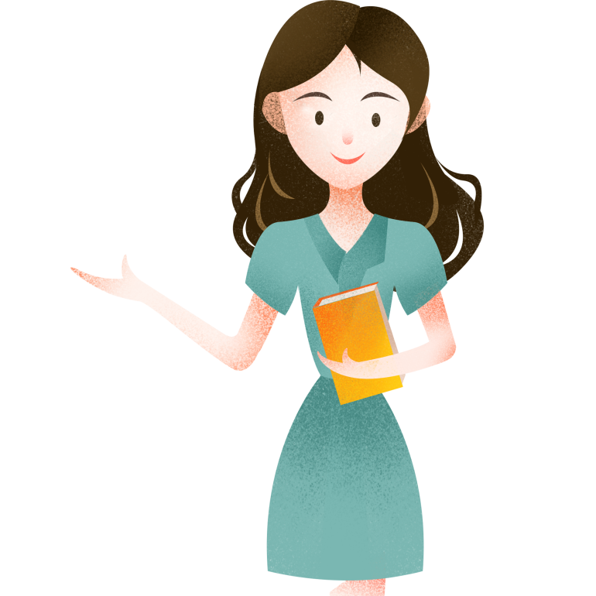
PHT SỐ 1.
+ Anh thứ nhất có gì để khoe? Theo em, một cái áo mới may có đáng để khoe thiên hạ không?
+ Anh thứ hai có gì để khoe? Có đáng khoe thiên hạ một con lợn làm cỗ cưới không?
+ Hai anh kia đã đem những cái rất bình thường để khoe mình có của. Điều đó có đáng cười không? Vì sao?

Slide 11
PHT SỐ 2.
+ Qua sự việc này, nhân dân muốn cười giễu tính xấu gì của người đời?
+ Tác giả dân gian đã sử dụng nghệ thuật gây cười ở chỗ nào?

Slide 12
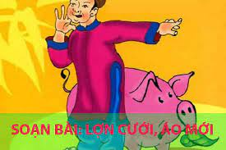
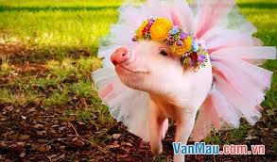
* Những của được đem khoe
+ Một cái áo mới may
+ Một con lợn để cưới
→ Những cái rất bình thường
→ Đáng cười, lố bịch. Chế giễu tính khoe khoang, nhất là khoe của.

Slide 13
* Cách khoe của
- Anh lợn cưới:
+ Đang tìm lợn xổng chuồng, hỏi to, nhấn mạnh từ “cưới”.
→ Lẽ ra phải hỏi “anh có thấy con lợn đen (hoặc trắng, lang) của tôi chạy qua đây không?
+ Mục đích: Khoe lợn, khoe của.
- Anh áo mới:
+ Đứng hóng ở của để đợi người ta khen.
+ Kiên trì đứng đợi từ sáng đến chiều.
+ Giơ vạt áo, bảo: “Từ lúc tôi...”.
→ Điệu bộ lố bịch, tức cười; thừa hẳn một vế.
=> Chế giễu, phê phán những người có tính hay khoe của, một tính xấu khá phổ biến trong xã hội.

Slide 14
=> Chế giễu, phê phán những người có tính hay khoe của, một tính xấu khá phổ biến trong xã hội.

Slide 15
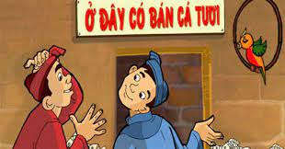
2. Văn bản: Treo biển

Slide 16
PHT SỐ 3.
+ Nội dung tấm biển có mấy yếu tố? Vai trò của từng yếu tố?
+ Theo em, biển ghi như vậy hợp lý chưa? Vì sao?
+ Có mấy người góp ý? Góp ý như thế nào? Theo em các ý kiến trên chỗ nào hợp lí, chỗ nào không? Vì sao?
+ Sự tiếp thu của nhà hàng khi nghe những lời góp ý?Em có nhận xét gì về những lời góp ý đó?

Slide 17
a. Treo biển quảng cáo
- Ở đây có bán cá tươi
- Biển có 4 yếu tố, thông báo 4 nội dung:
+ ở đây: thông báo địa điểm cửa hàng.
+ có bán: thông báo hoạt động.
+ cá: thông báo mặt hàng bán.
+ tươi: thông báo chất lượng hàng.
→ Biển ghi hợp lí, các thông tin đầy đủ, chính xác, không cần thêm bớt chữ nào.

Slide 18
b. Những góp ý về cái biển
- Có 4 người góp ý về cái biển
+ Lần 1: người qua đường: thừa chữ tươi.
+ Lần 2: khách góp ý: bỏ “ở đây”.
+ Lần 3: khách góp ý: bỏ “có bán”.
+ Lần 4: người láng giềng: bỏ “cá”.
→ Các ý kiến đều mang tính cá nhân, chủ quan và ngụy biện.
→ Tình huống cực đoan, vô lí và cách giải quyết một chiều.
→ Gây cười ở chỗ cùng chê bai sự dài dòng của tấm biển, gây cười ở chỗ sự chiều khách, lắng nghe và nhất nhất làm theo mọi lời khuyên, không cần suy nghĩ của nhà hàng.

Slide 19
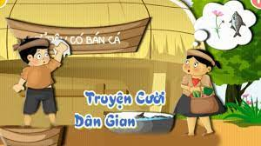
c. Sự tiếp thu của nhà hàng
- Mỗi lần nghe góp ý nhà hàng làm theo ngay không cần suy nghĩ.
- Cái biển được cất đi.
→ Cái ngược đời phi lí, trái tự nhiên làm tiếng cười bật ra.

Slide 20
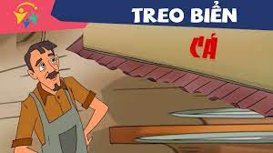
PHT SỐ 4.
+ Ý nghĩa cái cười trong truyện?
+ Từ truyện này em có thể rút ra bài học gì?
+ Nếu nhà hàng bán cá trong truyện nhờ em làm lại cái biển, em sẽ làm như thế nào?
+ Qua câu truyện,em rút ra bài học gì về cách dùng từ?

Slide 21
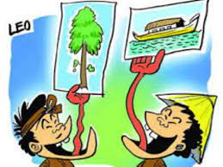
3. Văn bản: Nói dóc gặp nhau.

Slide 22
PHT SỐ 5.
+ Lời nói của hai nhân vật trong truyện có điều gì đặc biệt?
+ Chi tiết nào trong truyện tạo ra sự bất ngờ cho chuyện?
+ Nhân vật nào mới là nhân vật nói dóc?

Slide 23
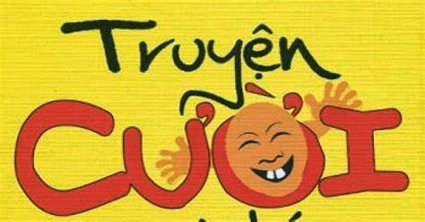
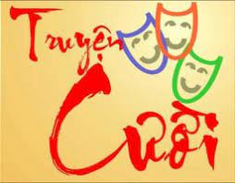
PHT SỐ 6.
+ Lời nói của hai nhân vật trong truyện có điều gì đặc biệt?
+ Chi tiết nào trong truyện tạo ra sự bất ngờ cho chuyện?
+ Nhân vật nào mới là nhân vật nói dóc

Slide 24
- Người thứ nhất miêu tả chiếc ghe:
+ dài không lấy gì đo cho xiết.
+ Một người tuổi hai mươi đứng ở đầu mũi bắt đầu đi ra đằng lái; đi đến giữa cột buồm thì đã già, râu tóc bạc phơ, cứ thế đi, đến chết vẫn chưa tới lái.
- Người thứ hai miêu tả cái cây:
+ Cao ghê gớm. Có một con chim đậu trên cành cây ấy, đánh rơi một hột đa. Hột đa rơi xuống lưng chừng gặp mưa, gặp bụi rồi nảy mầm, đâm rễ thành cây đa. Cây đa lớn lên, sinh hoa, kết quả, hột đa rơi vãi ra, đâm chồi nảy lộc thành nhiều cây đa con. Đa con lớn lên, ra hoa kết quả, lại nảy ra đàn cây đa cháu, cứ thế mãi cho đến khi rơi tới đất thì đã bảy đời tất cả.

Slide 25
-> Nếu không có cây cao như thế thì lấy đâu ra gỗ để đóng chiếc ghe của anh?
=> Chi tiết gây cười.
=> Lời nói của anh đầu tiên thể hiện tính cách nói khoác lác, ba hoa.

Slide 26
III. TỔNG KẾT
1. Nội dung
2. Nghệ thuật
Những mẩu truyện cười nhằm phê phán các kiểu người trong xã hội, dùng tiếng cười để chế giễu những thói hư tật xấu của con người.
- Truyện bố cục ngắn gọn, kết thúc bất ngờ, mâu thuẫn gây cười ngay trong lời nói, hành động của nhân vật.

Slide 27
IV. VIẾT KẾT NỐI VỚI ĐỌC

Slide 28
Viết đoạn văn (khoảng 7-9 câu) trình bày suy nghĩ của em về một tính cách đáng phê phán được nói đến trong những truyện cười trên.

Slide 29
Truyện cười Lợn cưới, áo mới nói về hai anh chàng có tính thích khoe khoang(1). Tính khoe khoang (khoe của, khoe danh, khoe tài, khoe chức tước,...) là thói thích tỏ ra, trưng ra cho người khác biết là mình giàu, mình tài giỏi, mình danh giá(2). Đó là một thói xấu, nó thường lộ ra ở cách ăn mặc, trang sức, bài trí nhà cửa, nói năng, giao tiếp... (4). Truyện Lợn cưới, áo mới kể về hai anh chàng thích trưng diện, khoe khoang, ra điều mình có... của (5). Đọc, nghe truyện Lợn cưới, áo mới, chúng ta được cười nhiều lần xoay quanh con lợn cưới và chiếc áo mới(6). Của chẳng đáng là bao, mà hai anh chàng kia cứ thích khoe khoang(7). Thái độ và ngôn ngữ của cả hai đều quá mức, lố bịch(8). Điều thú vị là tác giả dân gian đã xây dựng được tình huống vừa song song vừa đối lập: hai nhân vật giống nhau cái tính thích khoe, cũng đua nhau khoe để được người khác chú ý, khen ngợi(9).

Slide 30
LUYỆN TẬP, VẬN DỤNG
Bài tập 1
Nêu cảm nghĩ của em về nhân vật em ấn tượng nhất trong chùm truyện cười dân gian Việt Nam?
Bài tập 2
Qua mỗi truyện cười trên, em rút ra bài học gì cho bản thân?

